Slide 1
2014年度
活動報告
～心・技・体～
阪神さくら地区３・１３団
ベンチャー隊
Notes:
心技体を磨き大いに成長しよう

Slide 2
年間スケジュール
11月 新入歓迎
12月 スキー
3月 春季野営
5月 GW遠征
バザー
8月 夏季遠征

Slide 3
11月 新入歓迎
六甲山の今と昔
六甲山の昔の写真を頼りに同じアングルで写真を撮り、昔の六甲山に思いを馳せる

Slide 4
12月 スキー
長野県小谷村でのスキー
白馬コルチナスキー場

Slide 5
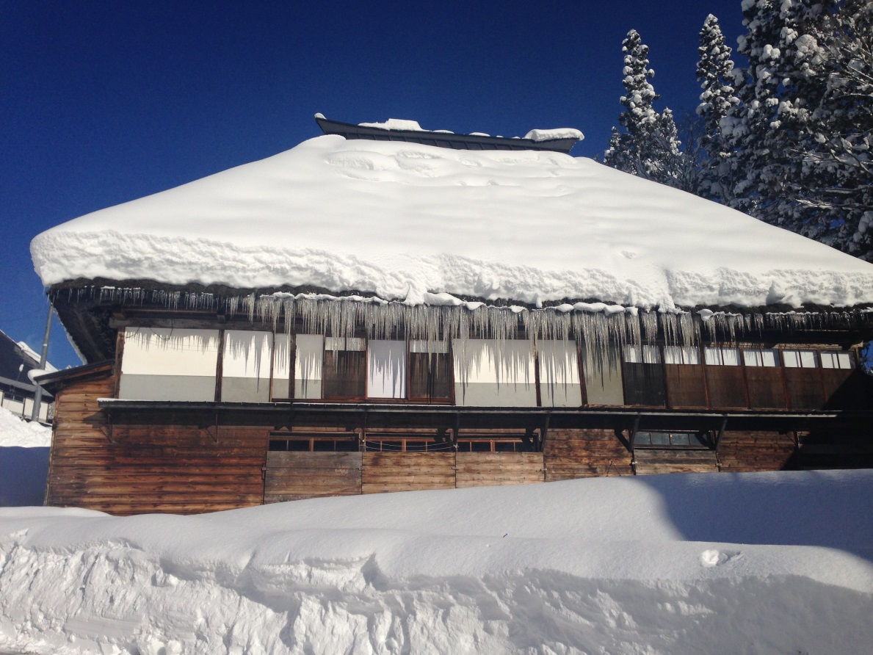
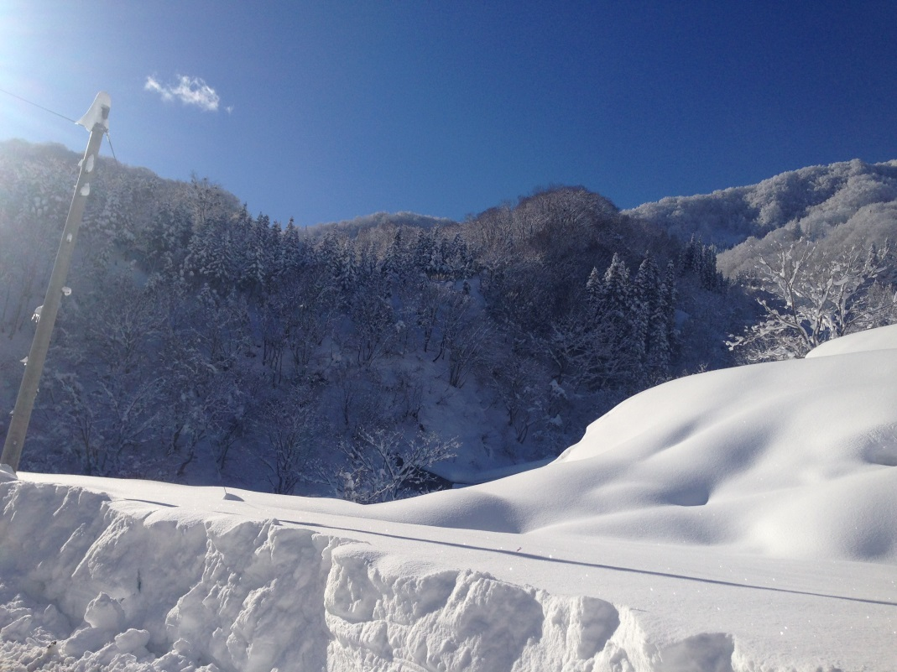
宿泊地のLEC

Slide 6
3月 春季野営
去年から続くツリーハウス作りの続き

Slide 7
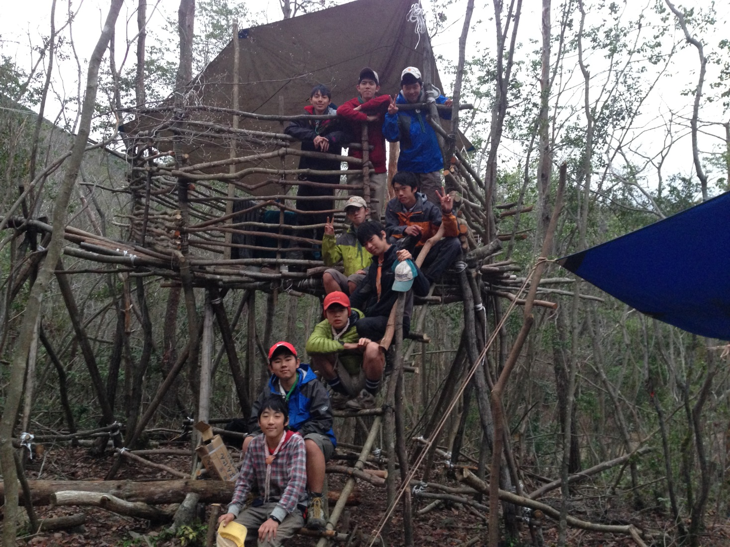
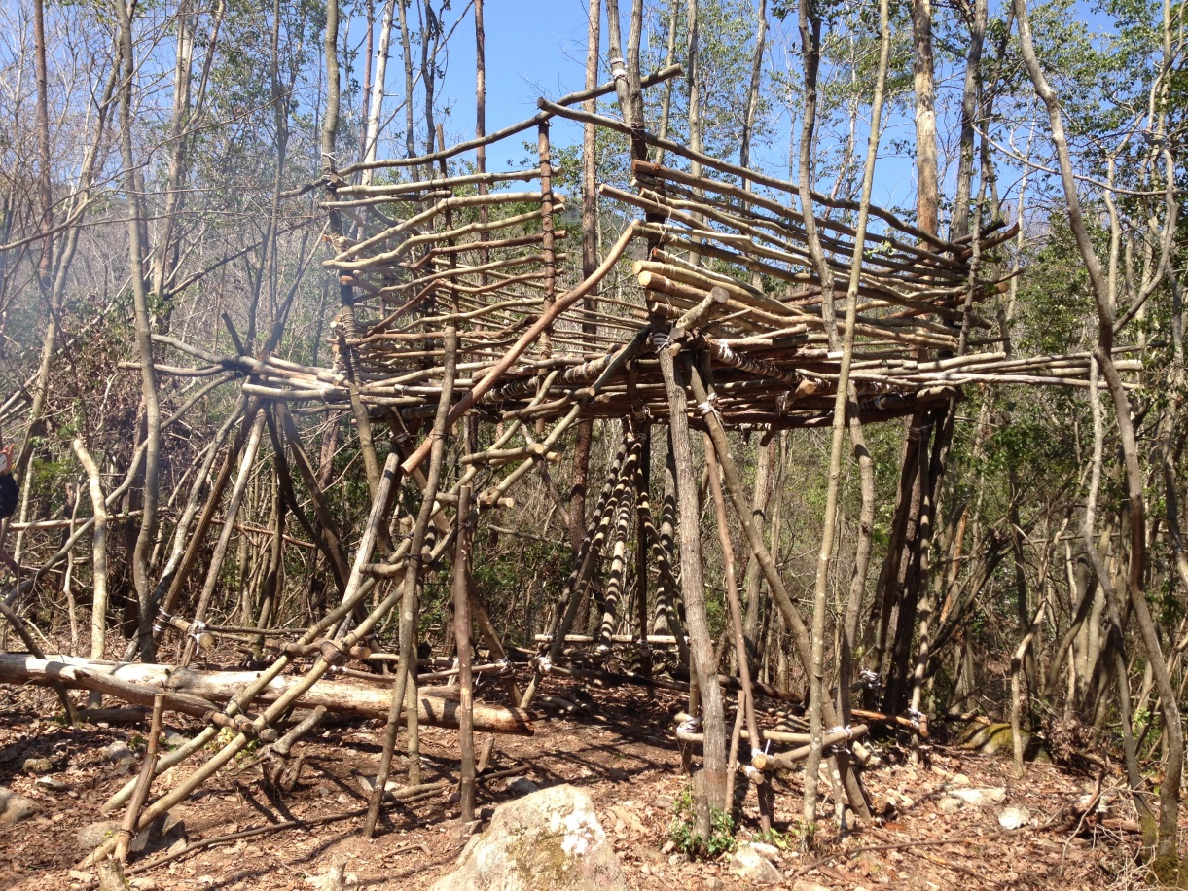

Slide 8
5月 GW遠征
世界遺産でもある熊野古道への遠征

Slide 9
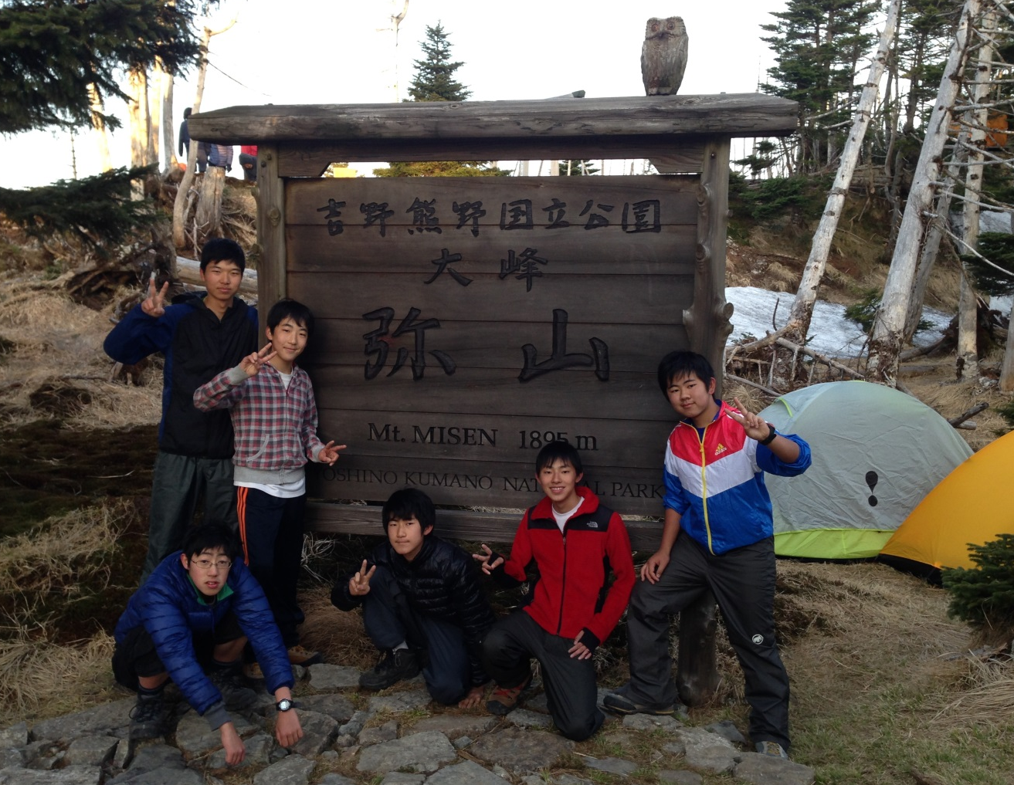
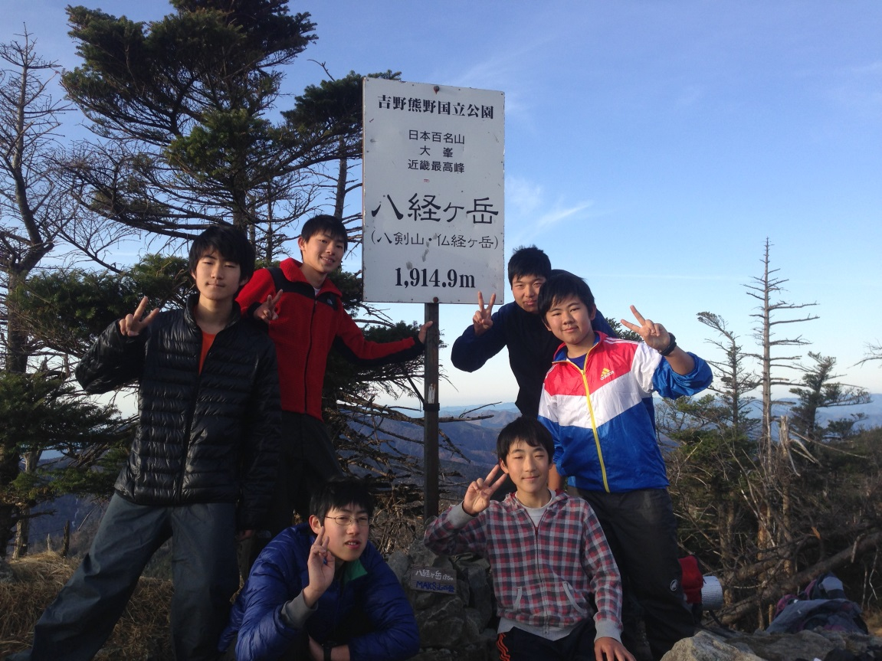

Slide 10
5月 バザー
例年通り
かき氷
ゲーム
で参加

Slide 11
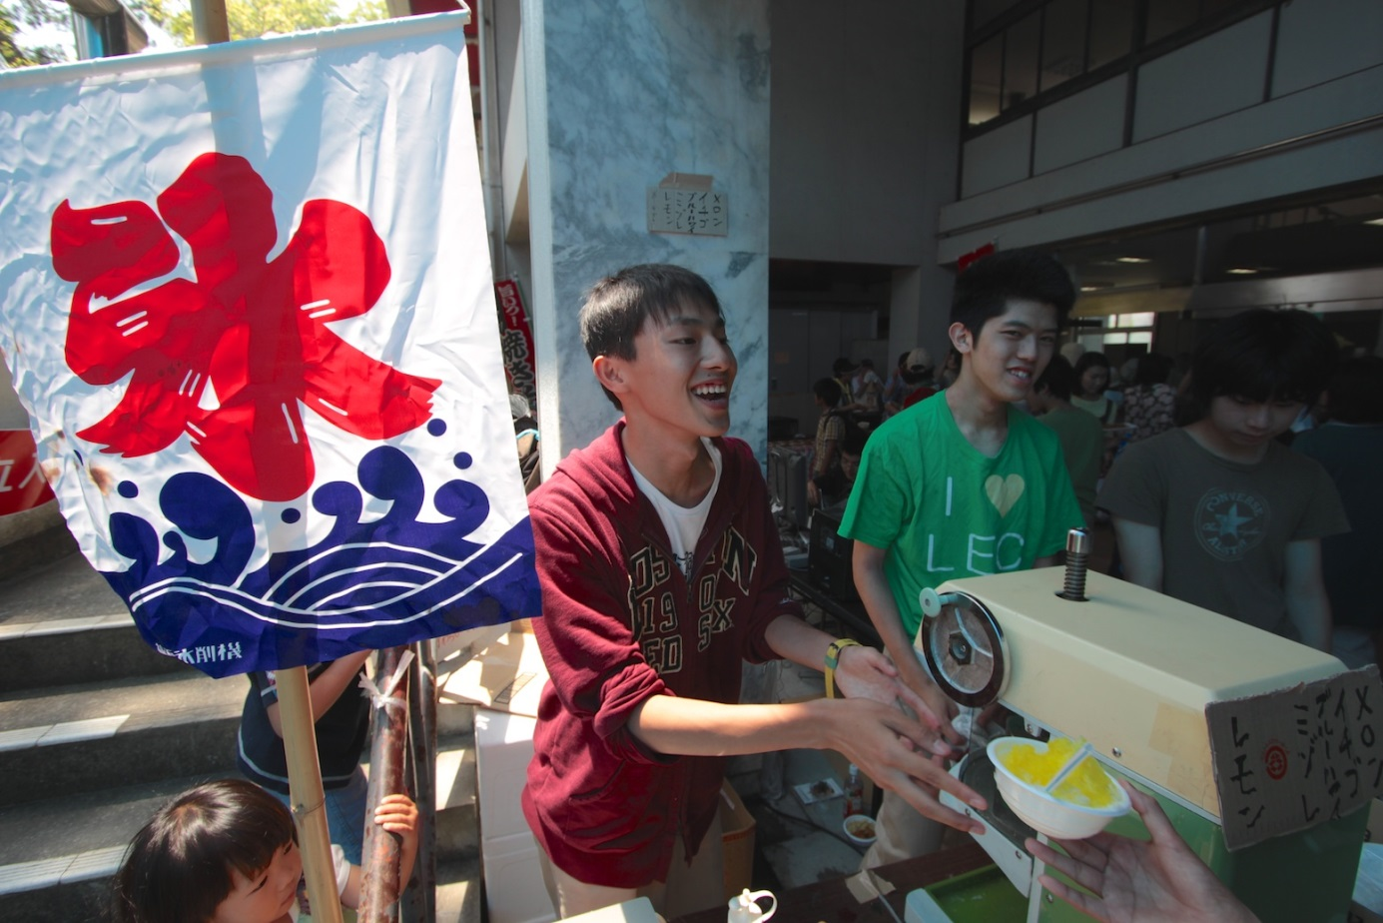
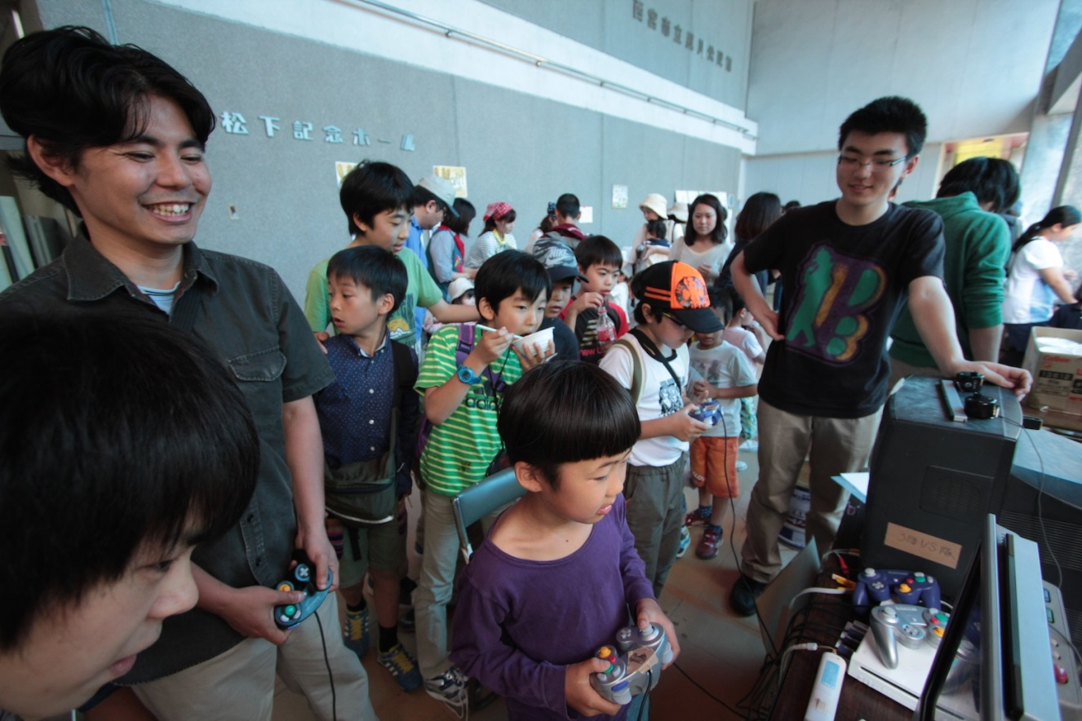

Slide 12
8月 夏季遠征
目的地：槍ヶ岳

Slide 13
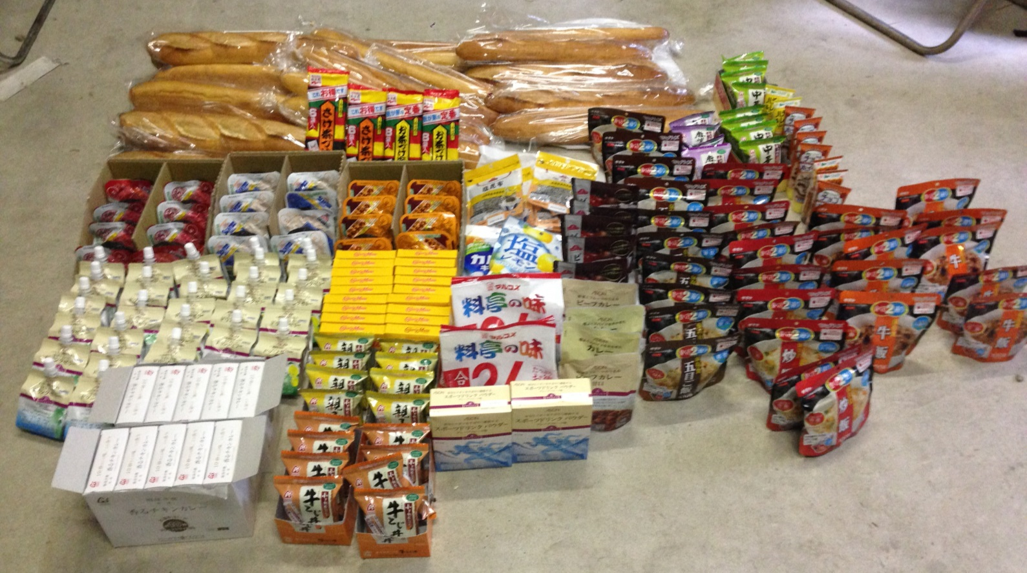
遠征とは？
・テント、食糧を持って山を登る！
今回の遠征ではテント２つと６日分の食料

Slide 14
一日の動き
遠征の基準日課

Slide 15
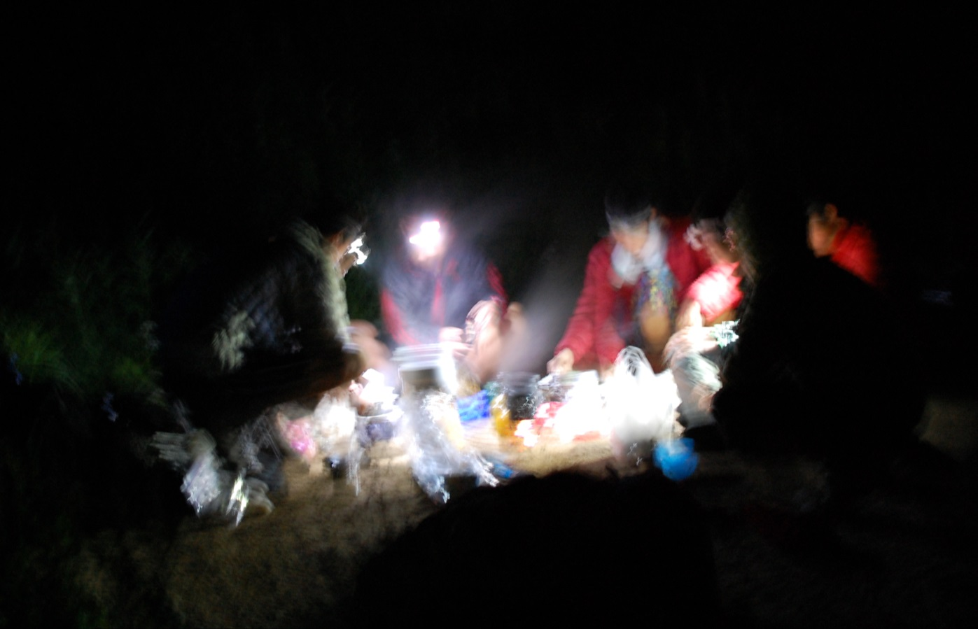
遠征の１日
３：３０起床＋朝食
メニュー
米 （α米）
味噌汁
お茶ずけ
塩昆布

Slide 16
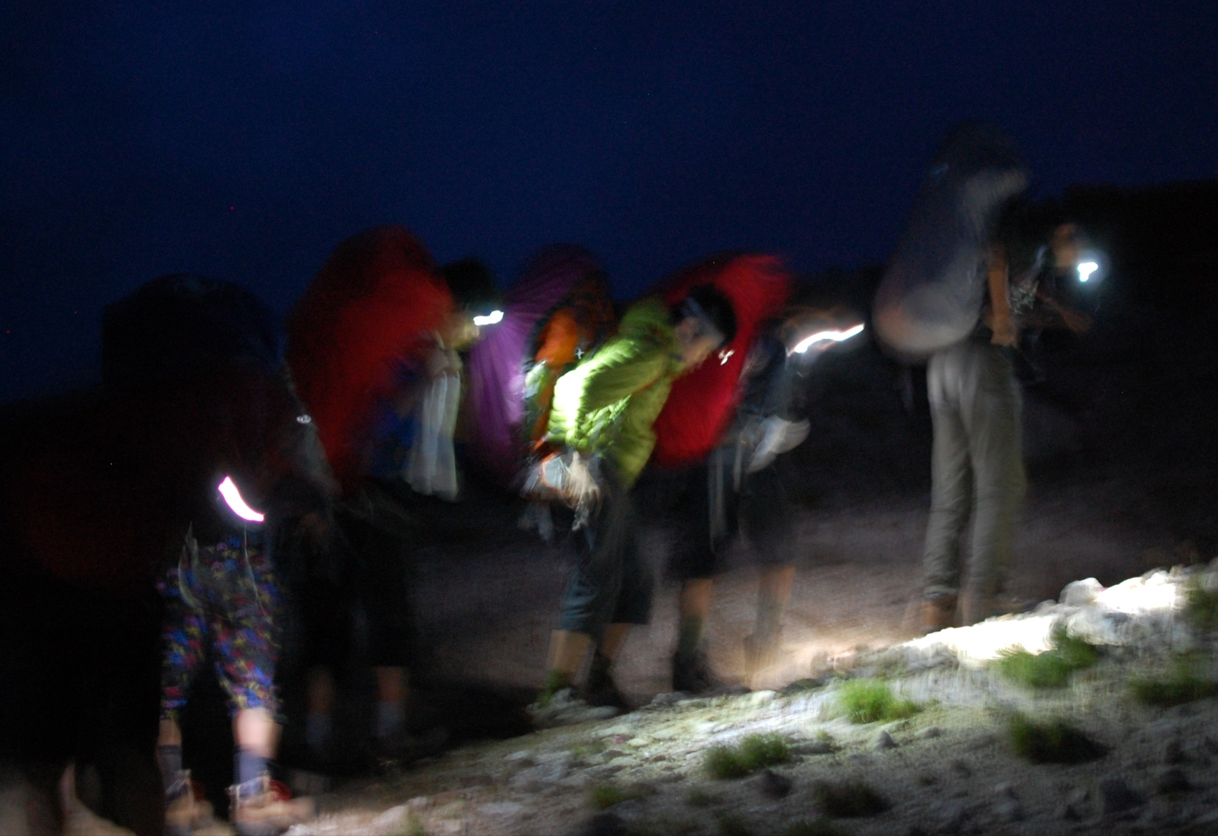
４：３０出発

Slide 17
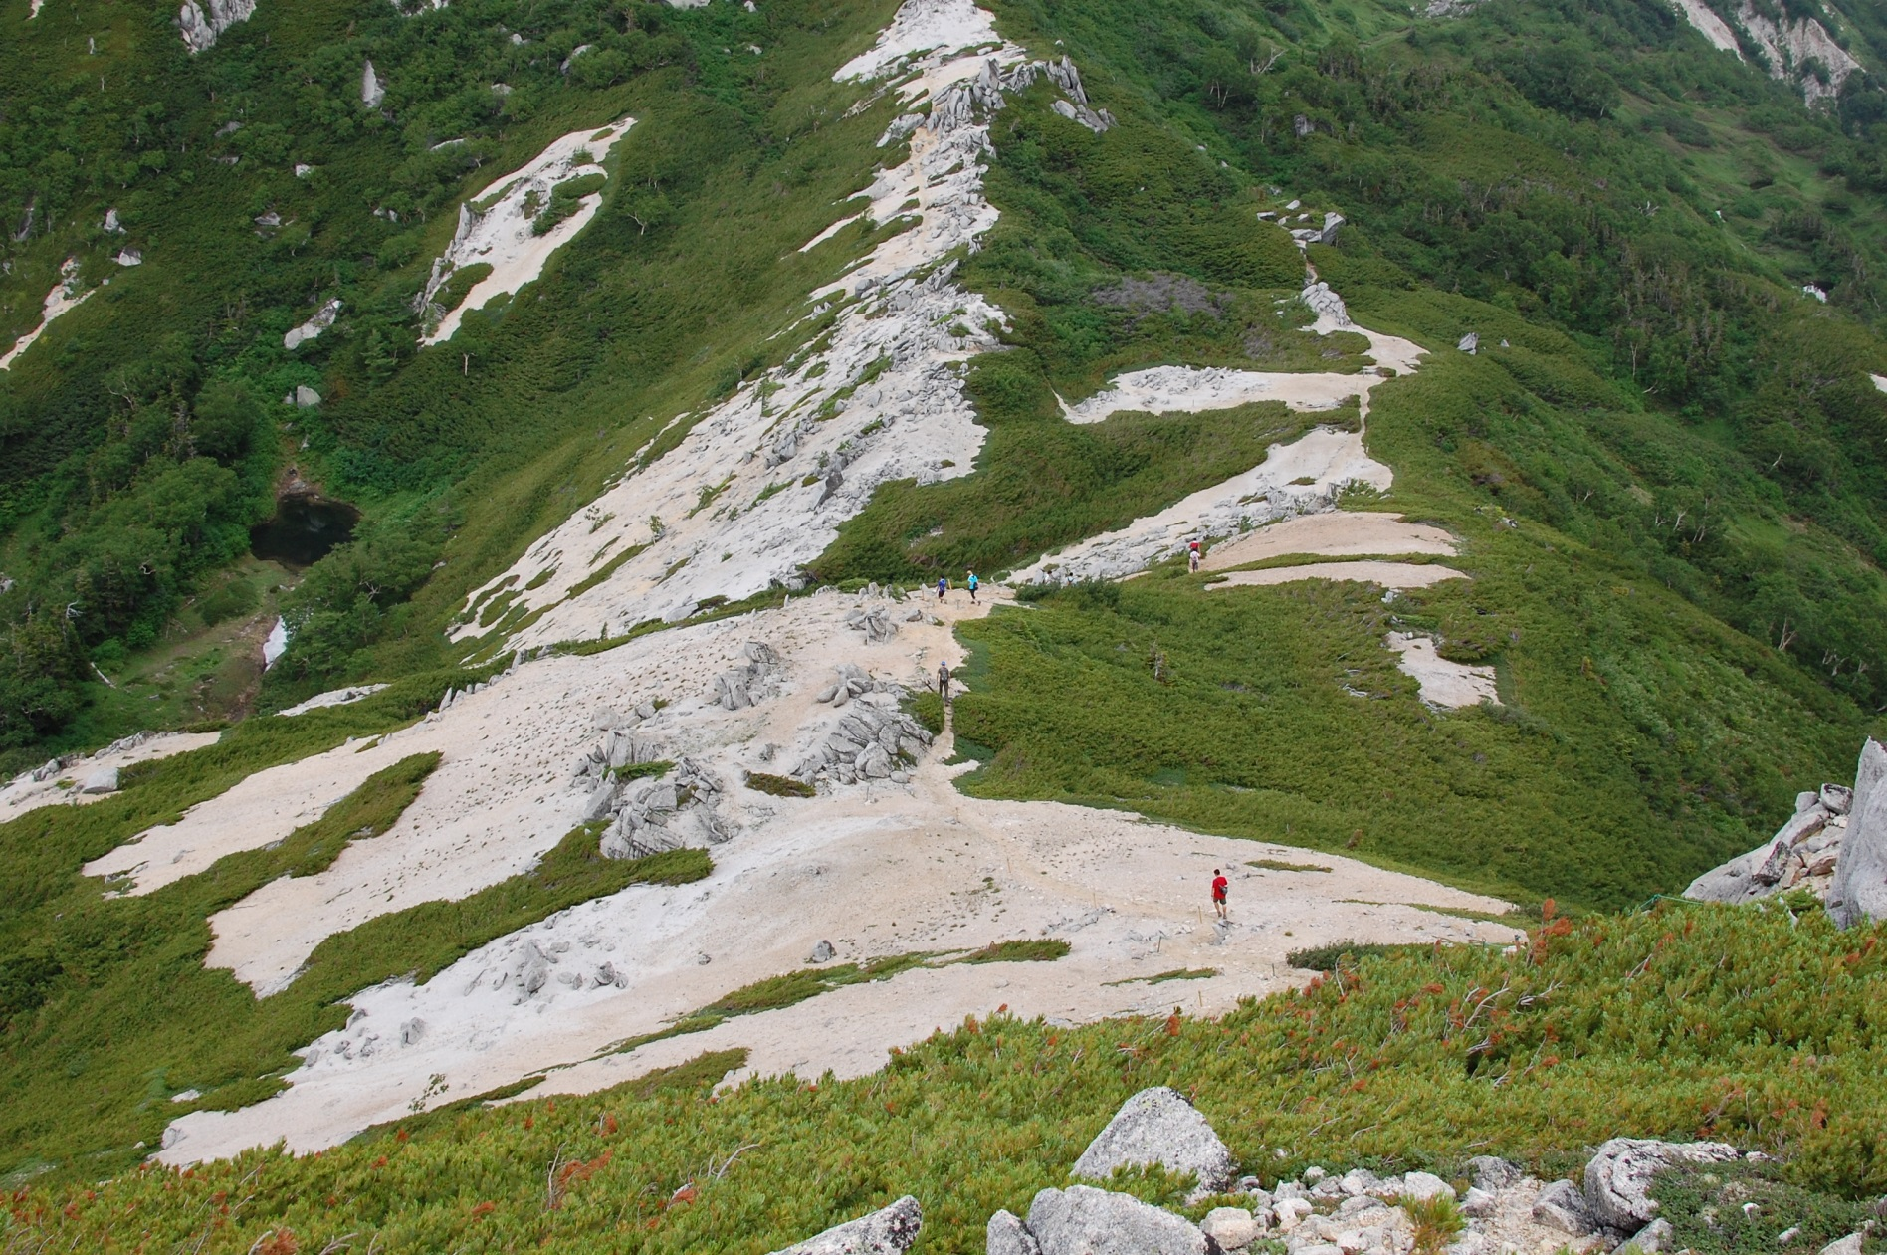
ひたすら歩く

Slide 18
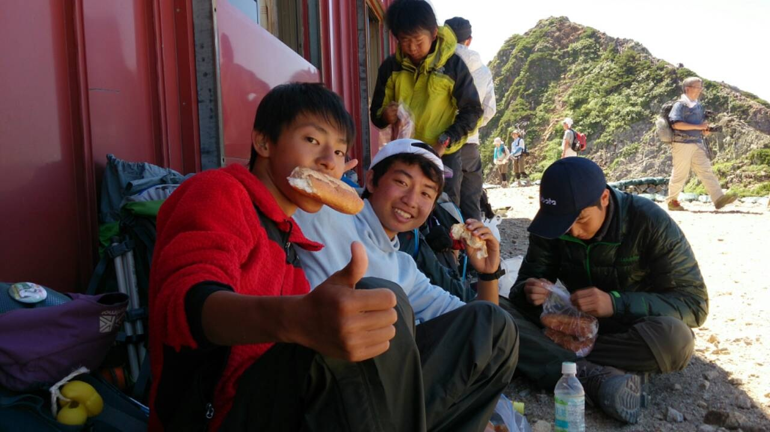
１０：３０昼食
メニュー
フランスパン
ゼリー飲料
カロリーメイト

Slide 19
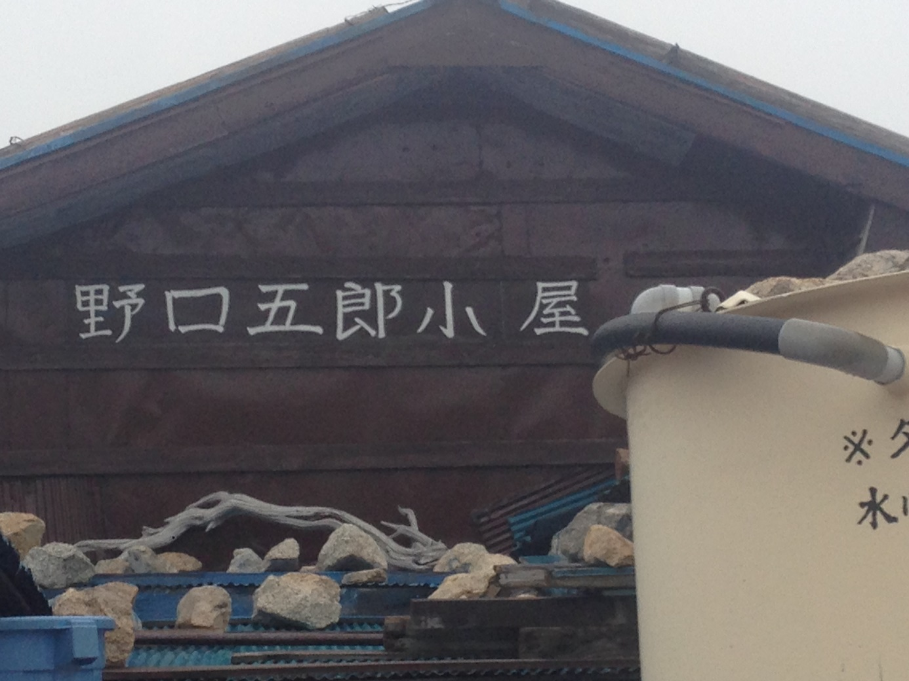
山小屋到着

Slide 20
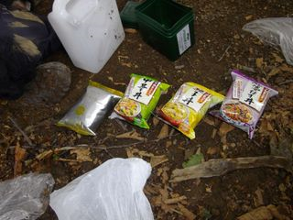
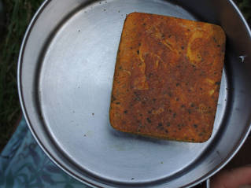
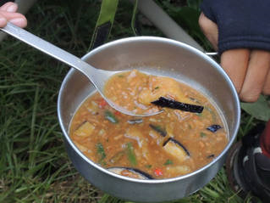
１６：００夕食
１８：００消灯 メニュー
米とフリーズドライ

Slide 21
これが遠征の基準日課です！
ここからは今回の遠征を詳しく紹介していきます

Slide 22
詳細
目的：1ランク上の山男になる
目標：・踏破
・山にいる人にどんなものを食べているか聞いて 、
自分たちなりの最善の献立を作る

Slide 23
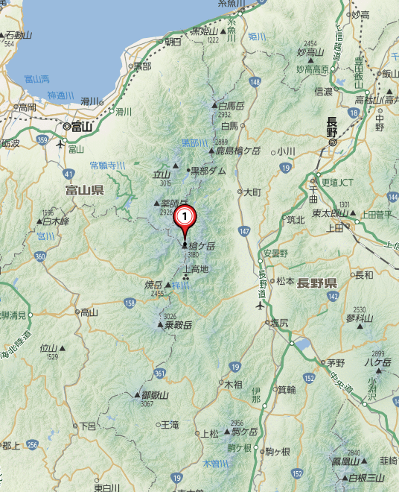
場所・内容
槍ヶ岳
（裏銀座ルート））

Slide 24
遠征の流れ
遠征の様子を掻い摘んで紹介します

Slide 25
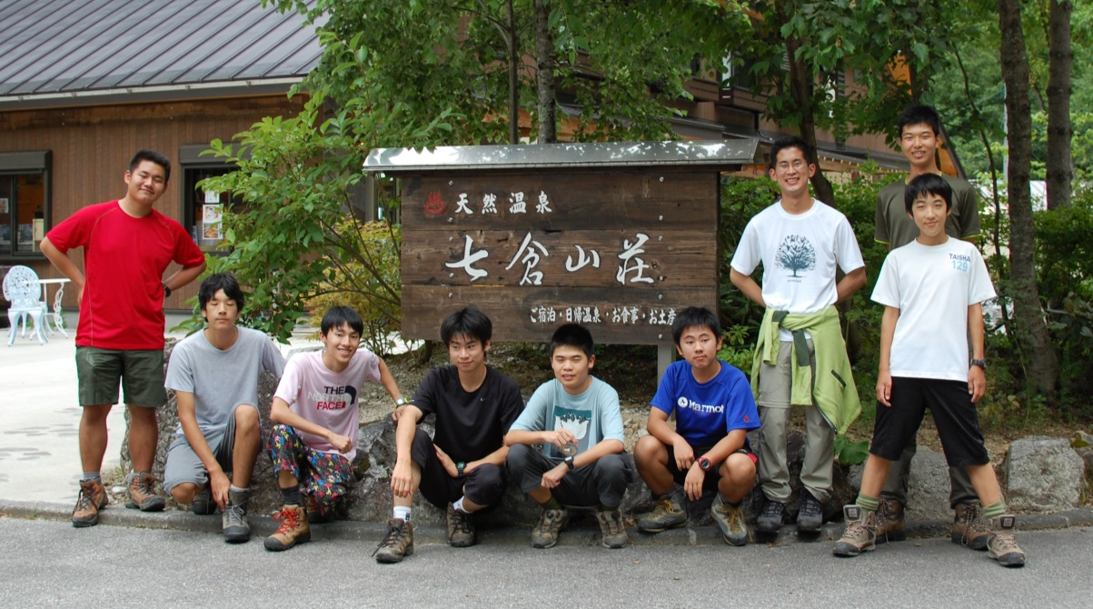
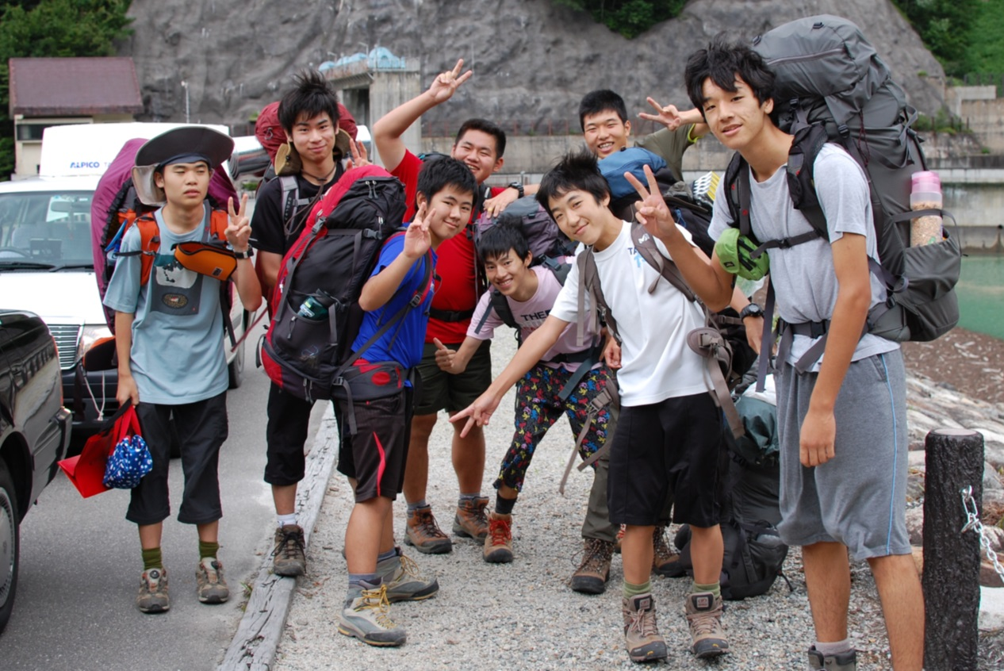
１日目 ～高瀬ダム

Slide 26
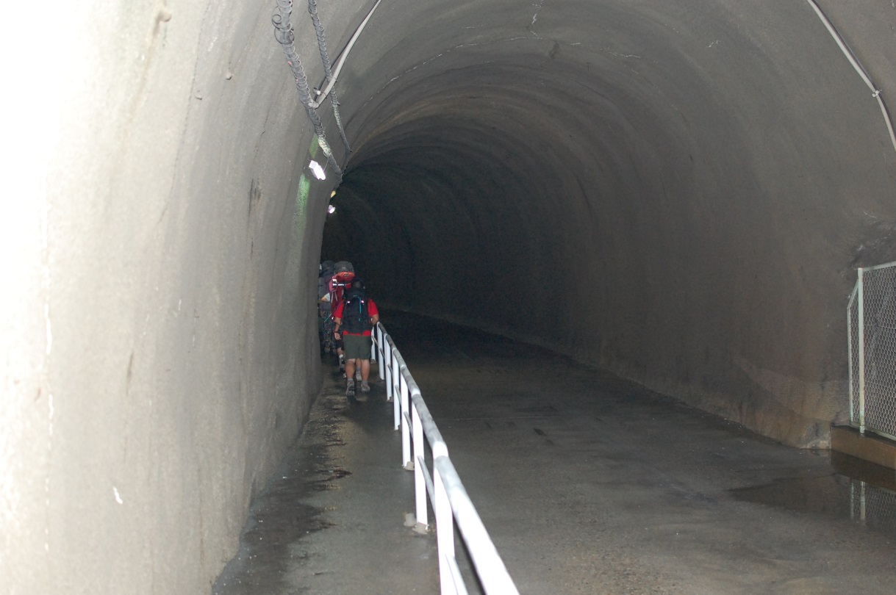
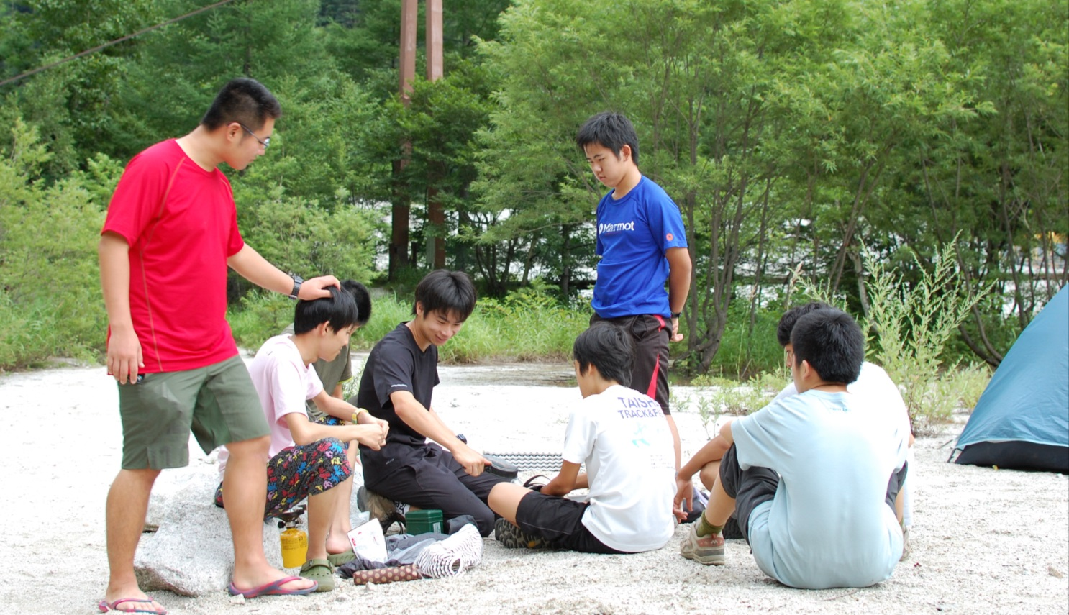

Slide 27
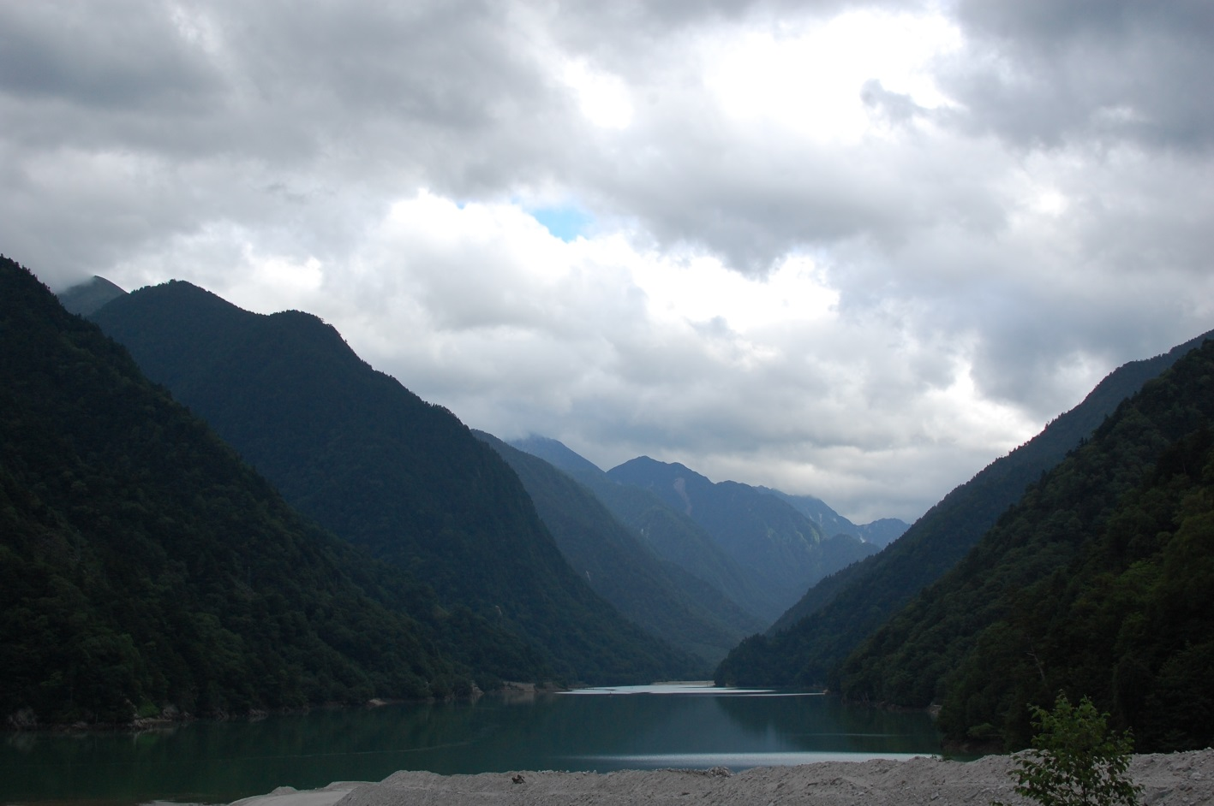
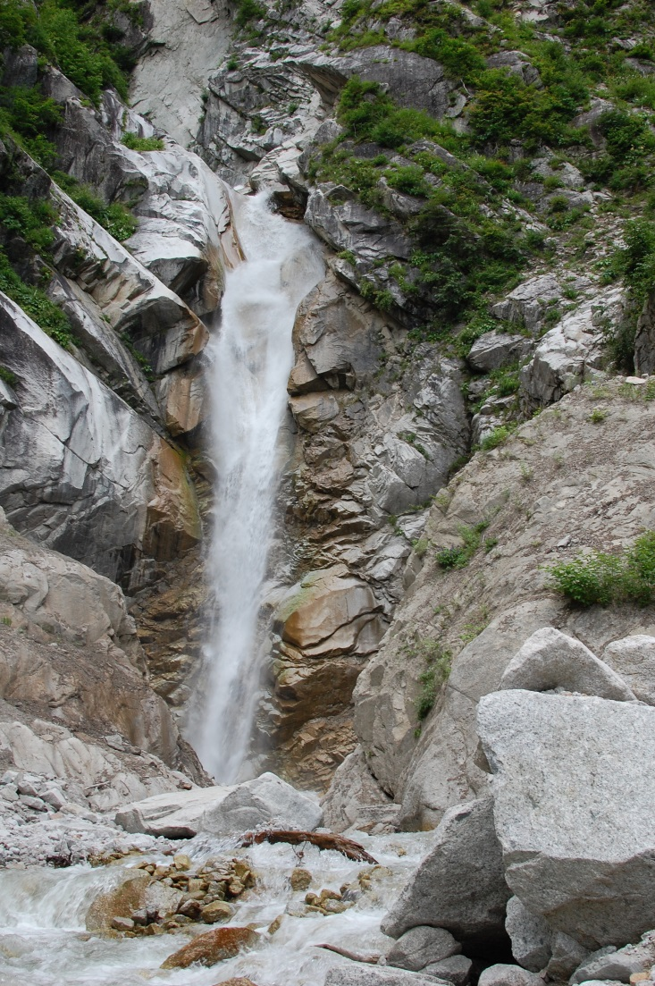

Slide 28
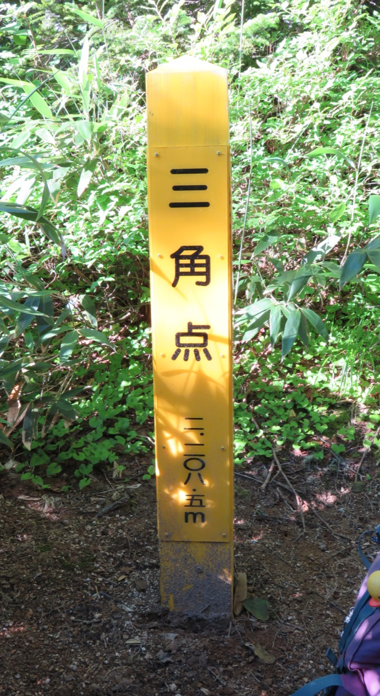
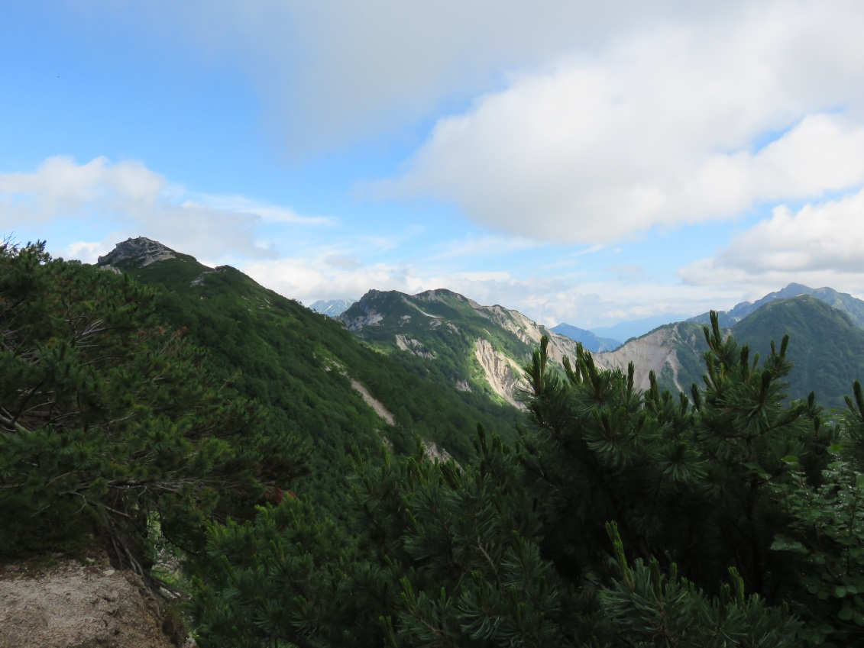
２日目 高瀬ダム～烏帽子小屋
アルプス三大急登の一つ

Slide 29
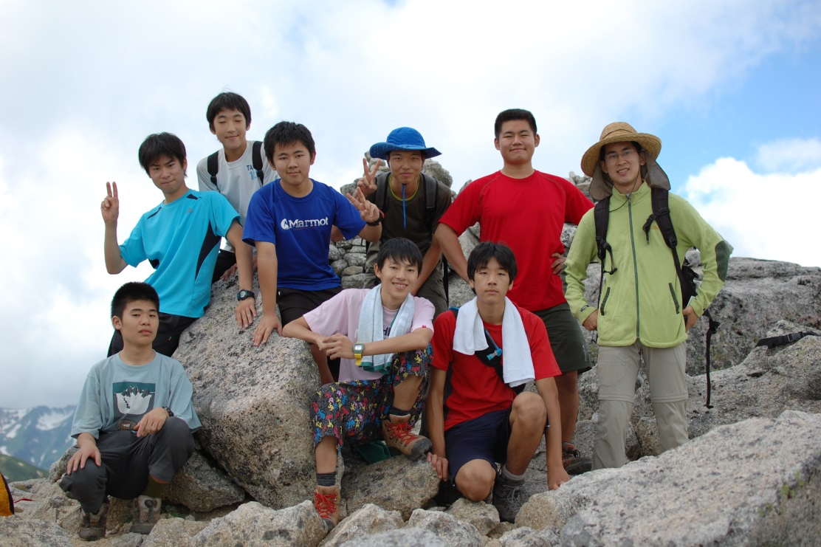
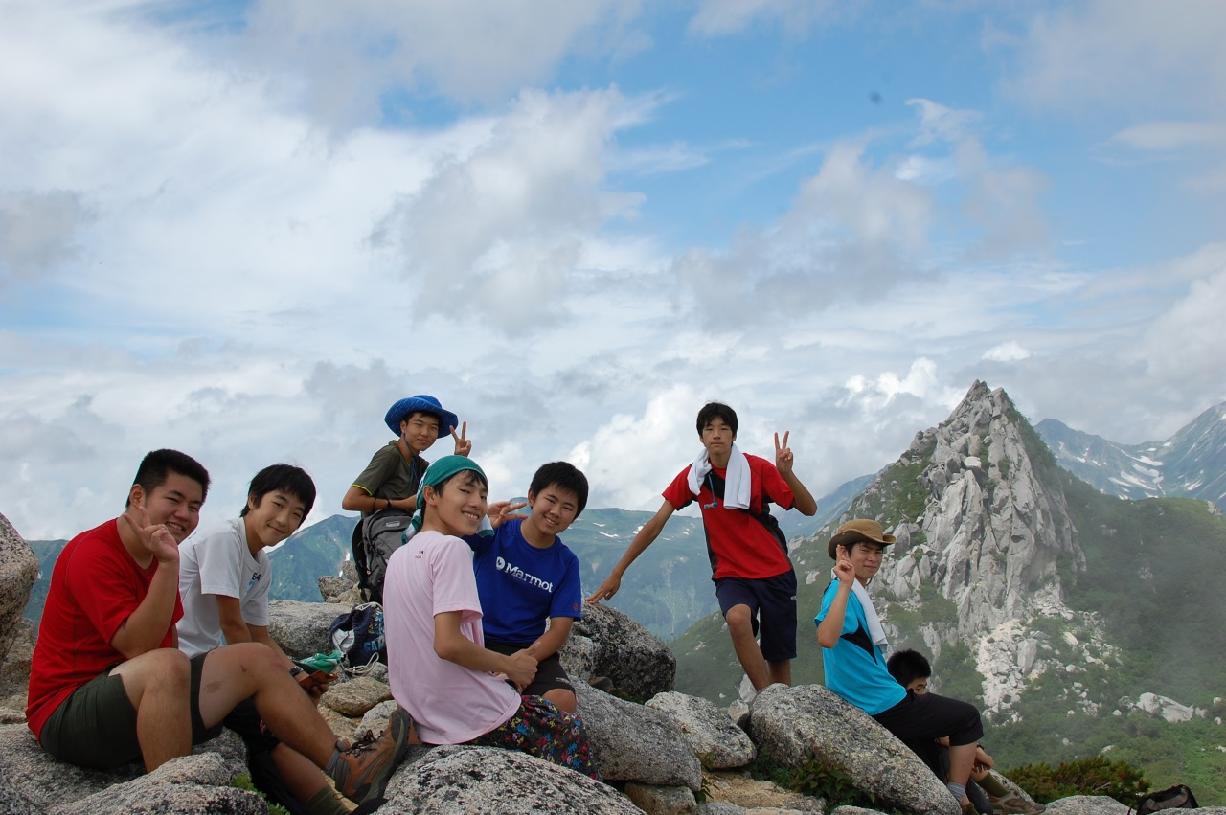
前烏帽子岳

Slide 30
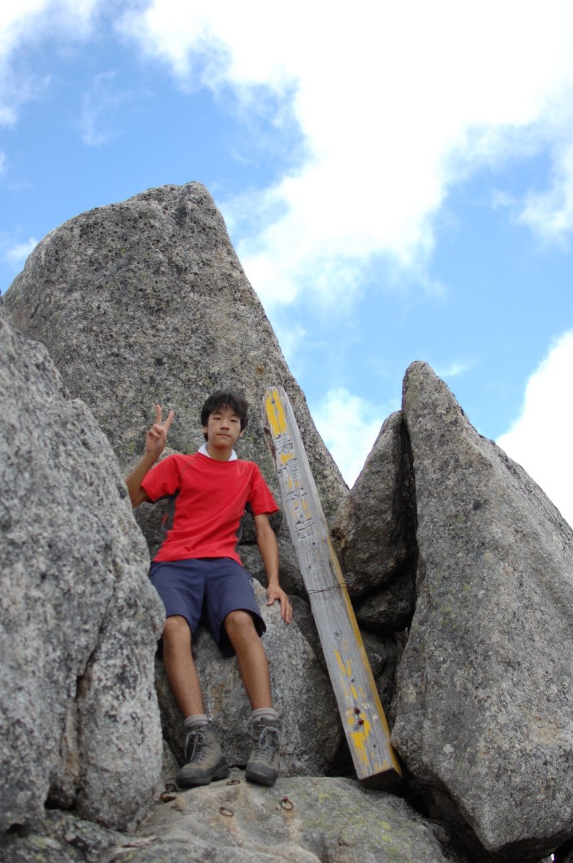
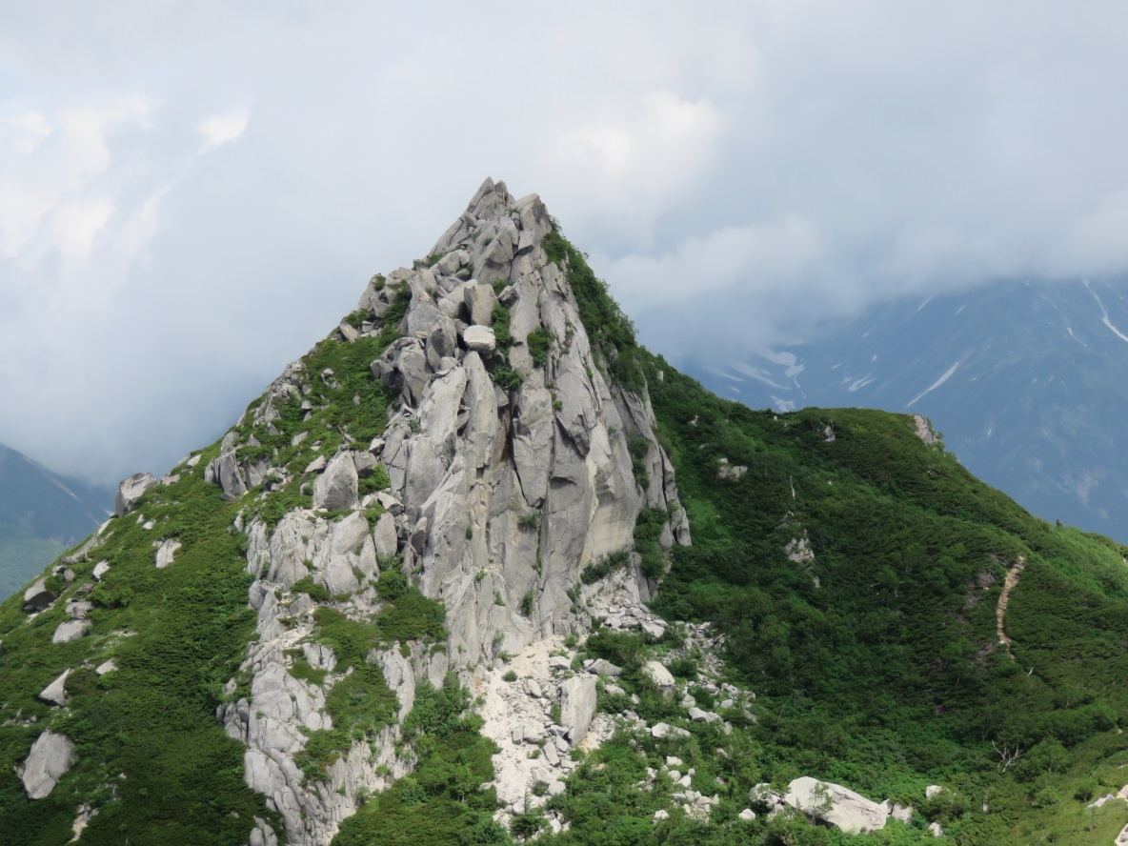
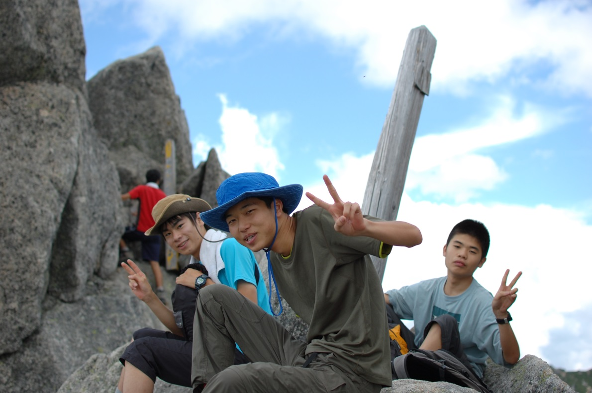
烏帽子岳

Slide 31
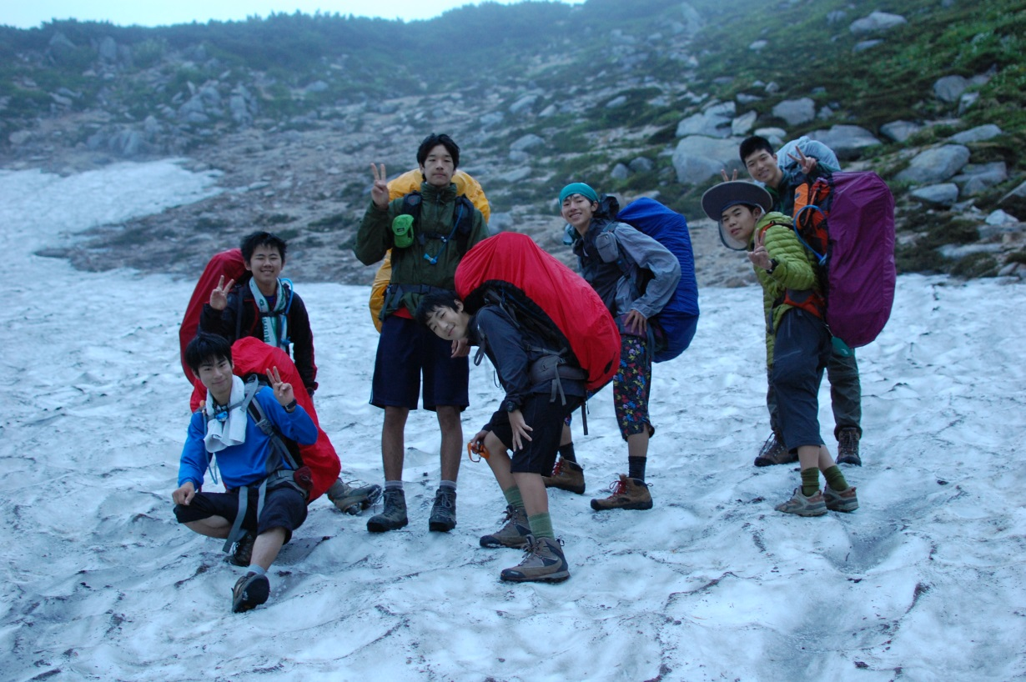
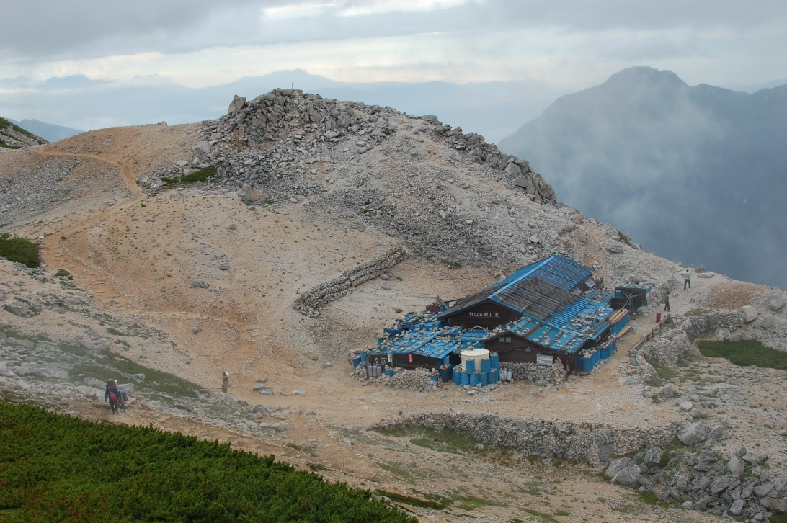
３日目 烏帽子山荘～湯俣温泉

Slide 32
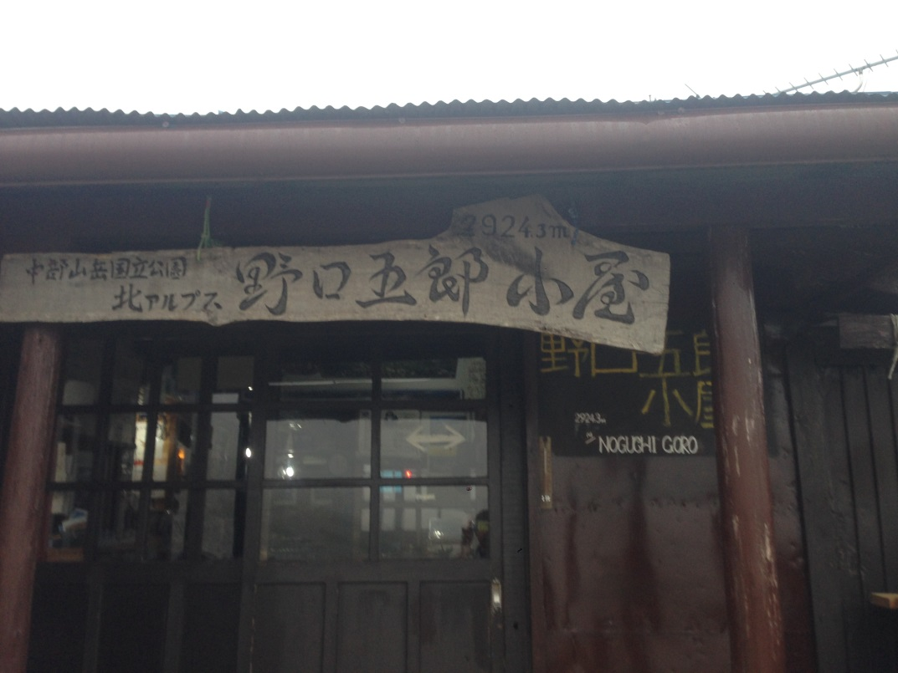
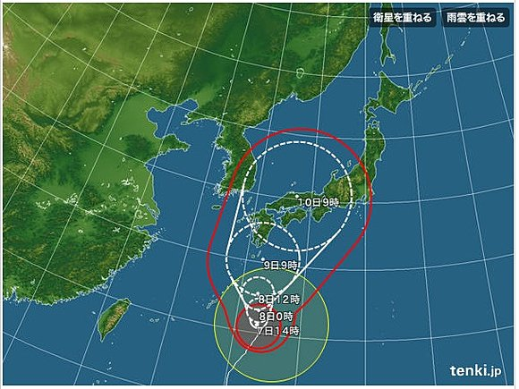
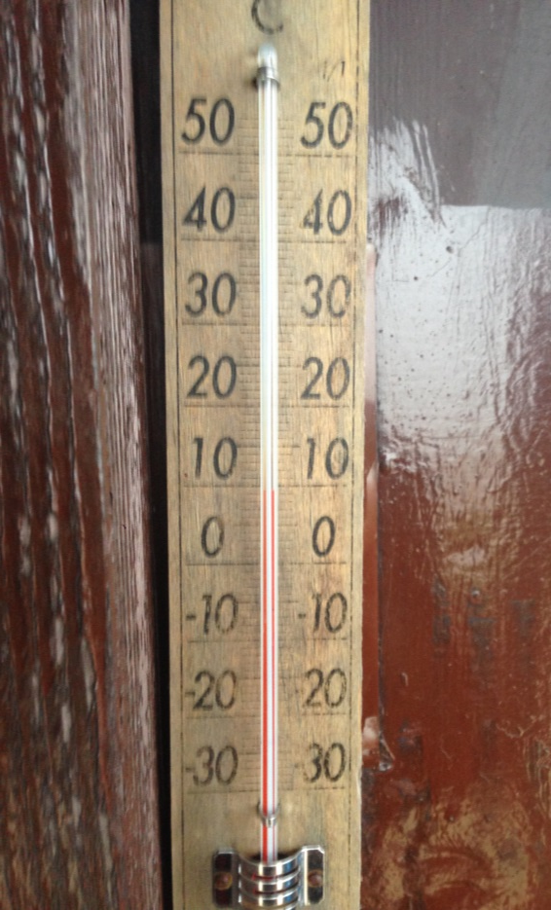
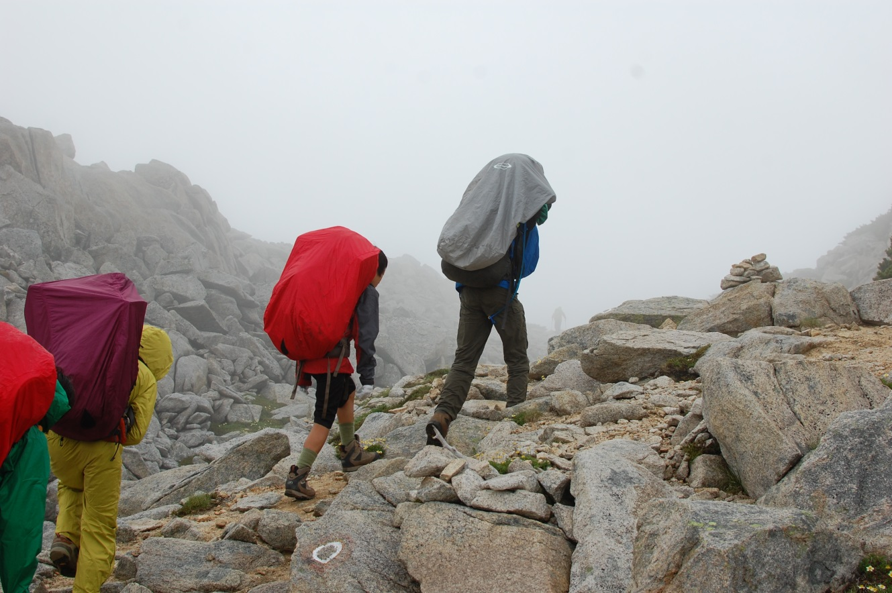

Slide 33
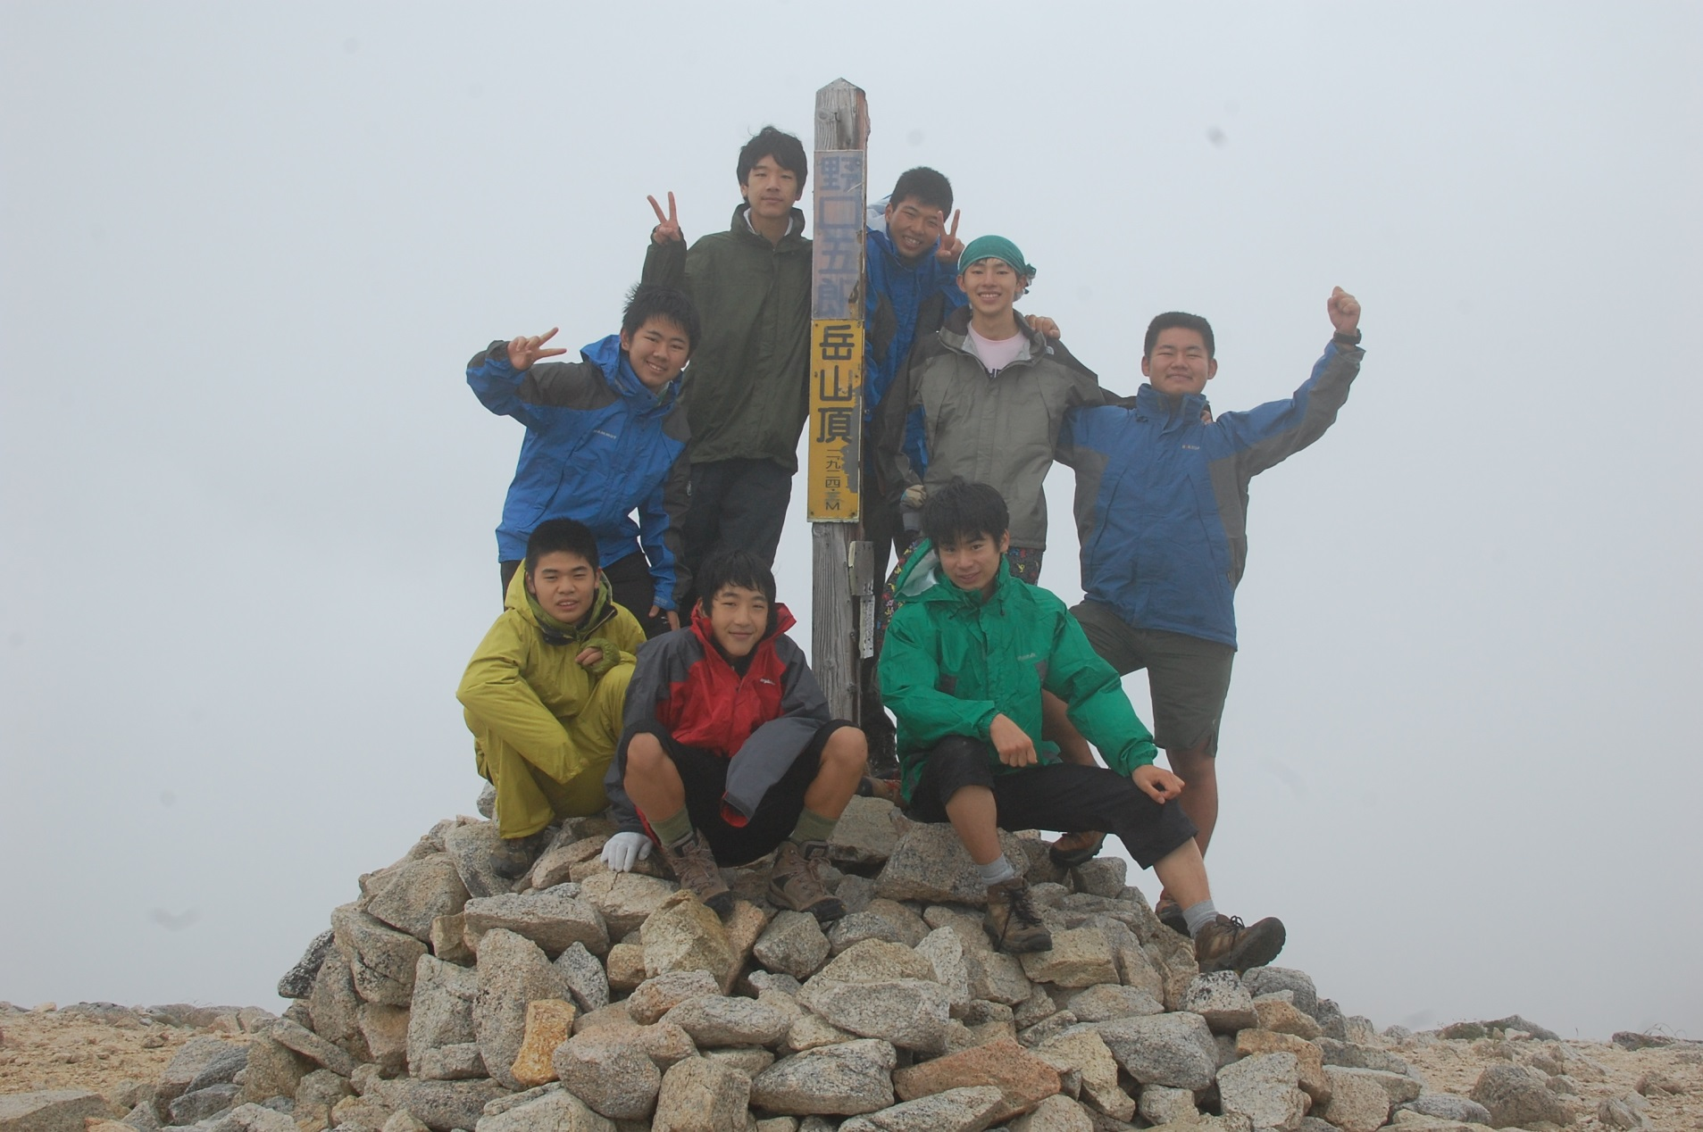
野口五郎岳

Slide 34
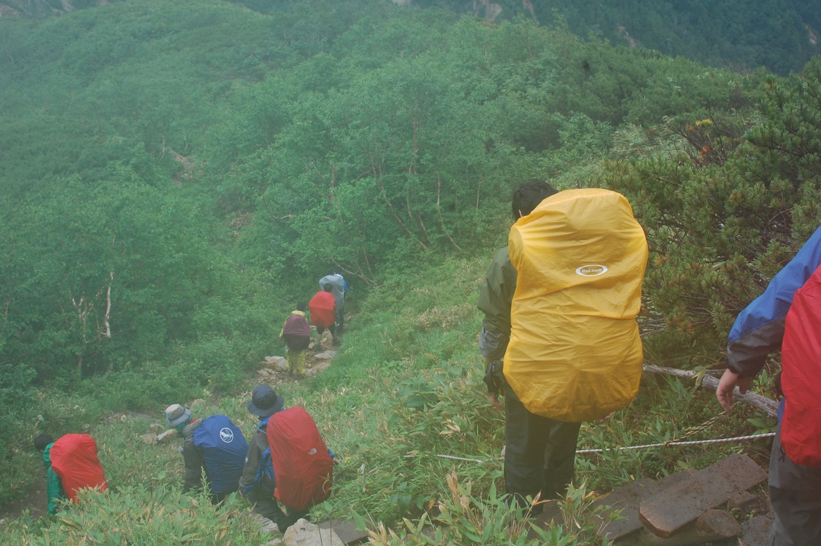
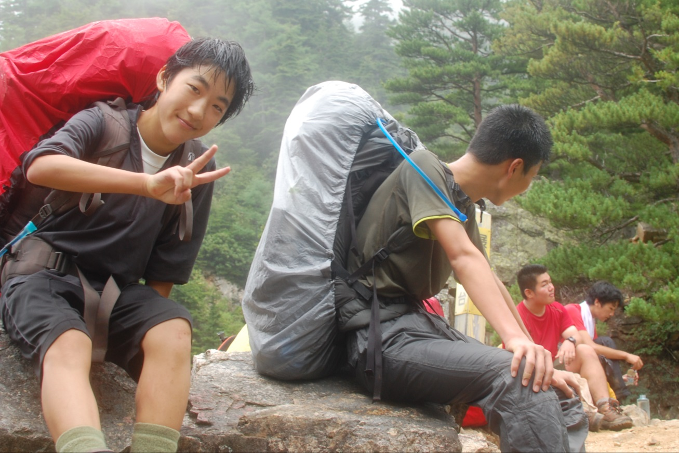

Slide 35
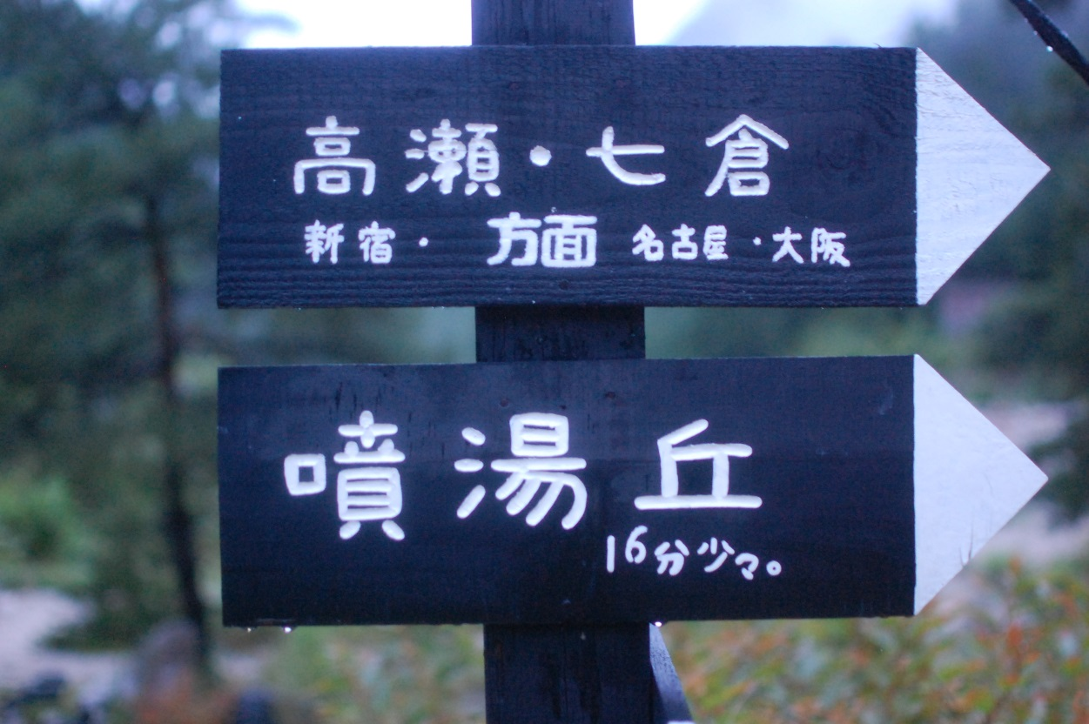
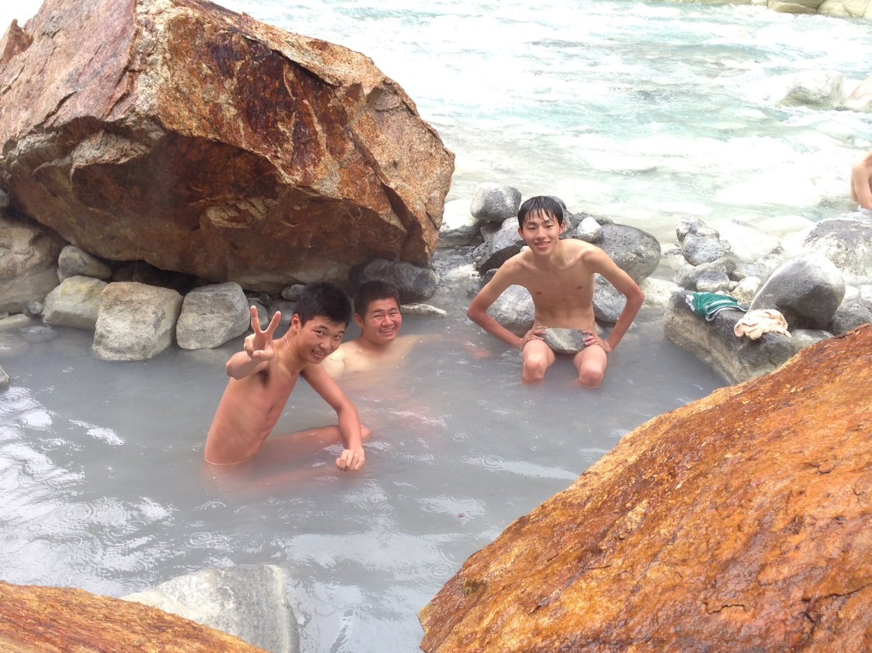

Slide 36
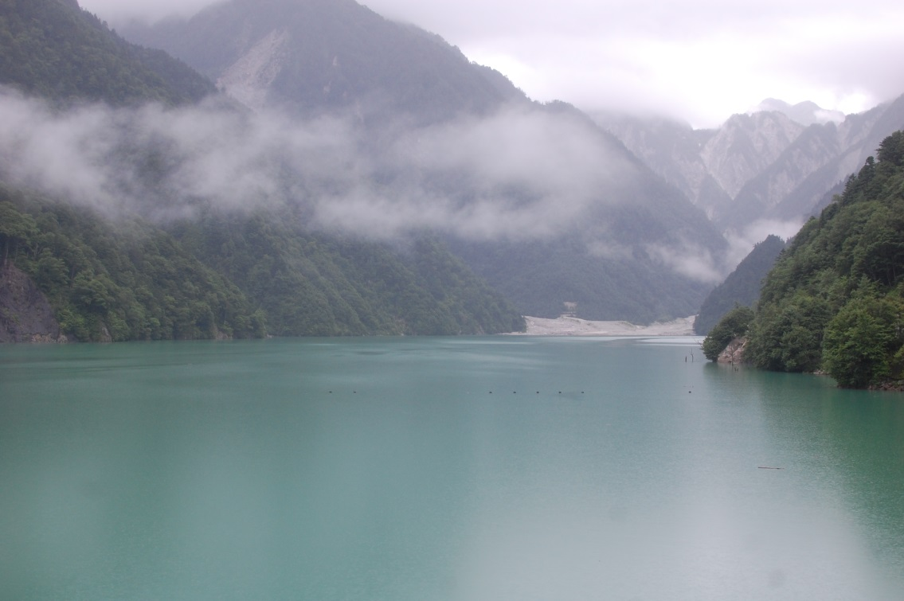
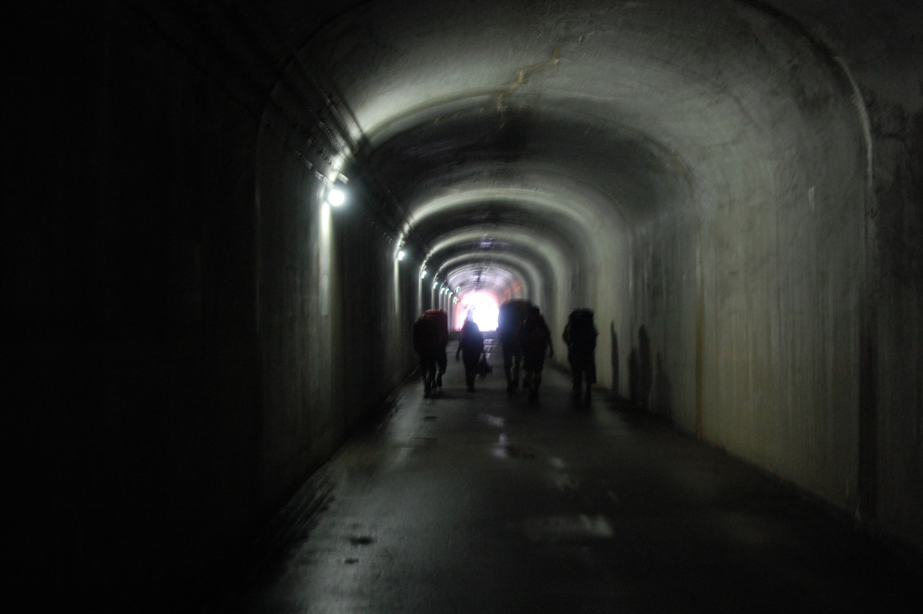
４日目 湯俣温泉～ＬＥＣ

Slide 37
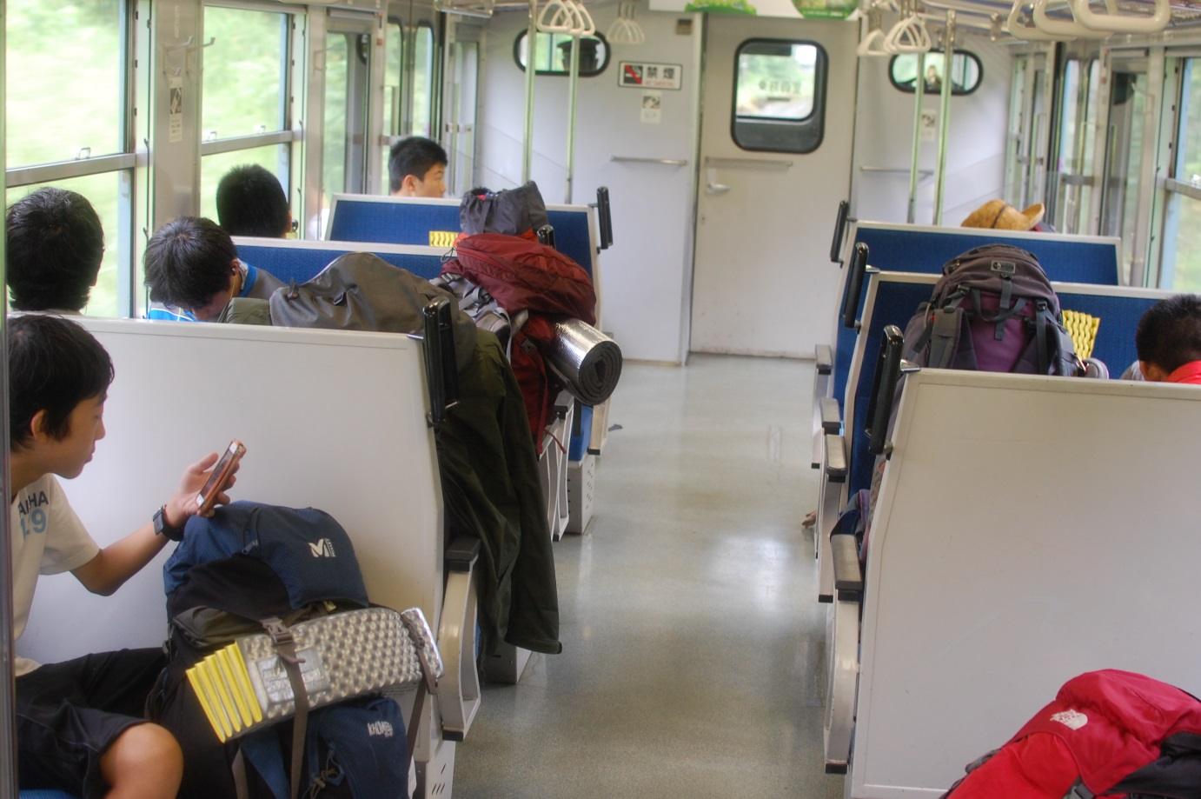
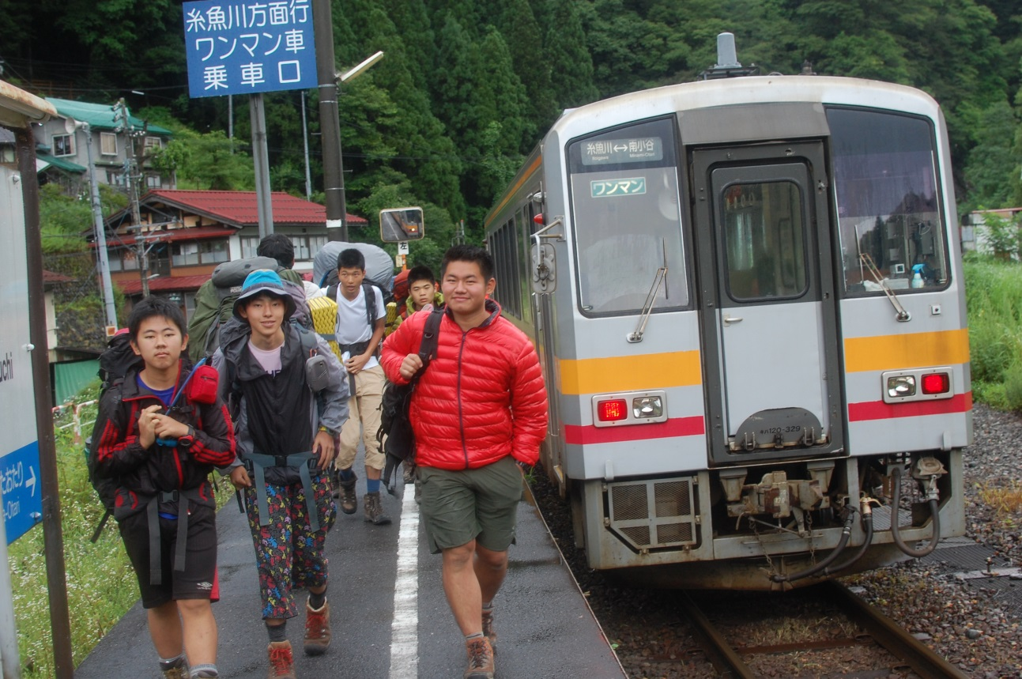

Slide 38
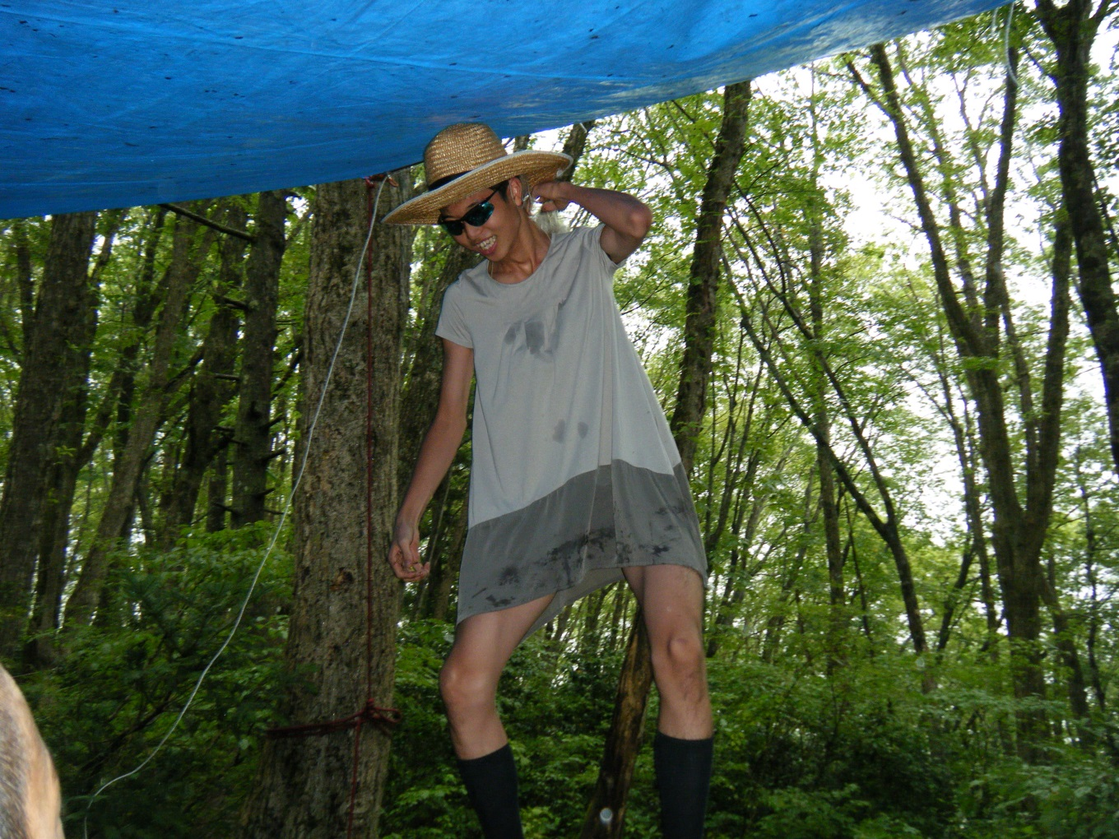
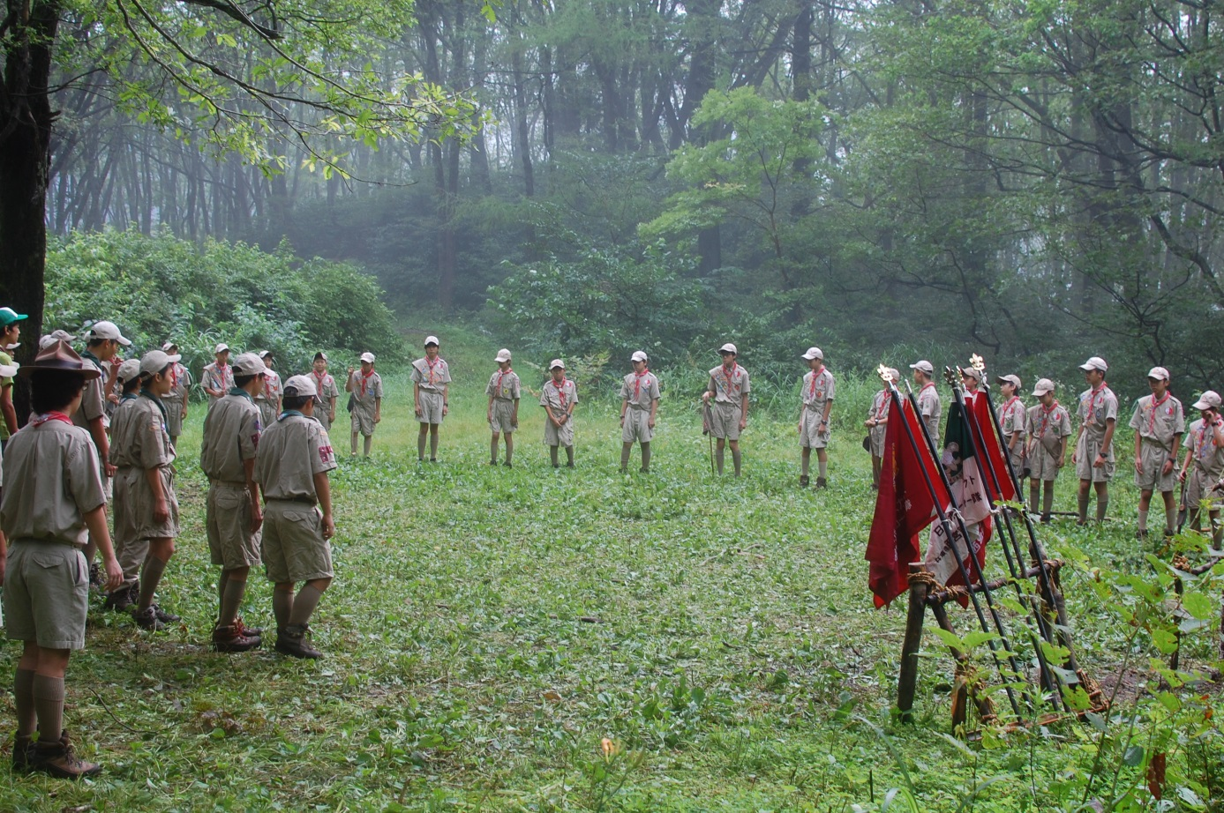

Slide 39
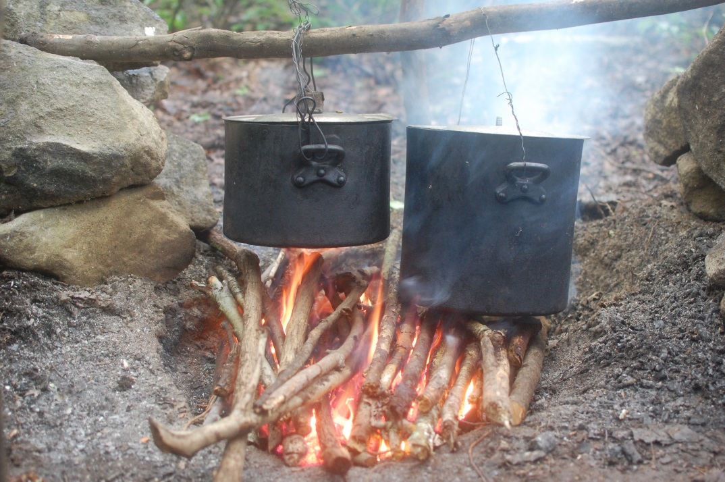
最後に
ご清聴ありがとうございました
何か質問があればどうぞ

